Slide 1
動物愛護法上の｢猫｣と 鳥獣保護法上の｢ノネコ｣ について
2014.1１.1 弁護士 坂本博之

Slide 2
動物の愛護及び管理に関する法律
第四十四条 愛護動物をみだりに殺し、又は傷つけた者は、二年以下の懲役又は 二百万円以下の罰金に処する。
２ 愛護動物に対し、みだりに、給餌若しくは給水をやめ、酷使し、又はその健康及び安全を保持することが困難な場所に拘束することにより衰弱させること、自己の飼養し、又は保管する愛護動物であつて疾病にかかり、又は負傷したものの適切な保護を行わないこと、排せつ物の堆積した施設又は他の愛護動物の死体が放置された施設であつて自己の管理するものにおいて飼養し、又は保管することその他の虐待を行つた者は、百万円以下の罰金に処する。
３ 愛護動物を遺棄した者は、百万円以下の罰金に処する。
４ 前三項において「愛護動物」とは、次の各号に掲げる動物をいう。
一 牛、馬、豚、めん羊、山羊、犬、猫、いえうさぎ、鶏、いえばと及びあひる
二 前号に掲げるものを除くほか、人が占有している動物で哺乳類、鳥類又は爬虫類に属するもの

Slide 3
鳥獣の保護及び狩猟の適正化に関する法律
第二条 この法律において「鳥獣」とは、鳥類又は哺乳類に属する野生動物をいう。
２ この法律において「法定猟法」とは、銃器（装薬銃及び空気銃（圧縮ガスを使用するものを含む。以下同じ。）をいう。以下同じ。）、網又はわなであって環境省令で定めるものを使用する猟法その他環境省令で定める猟法をいう。
３ この法律において「狩猟鳥獣」とは、その肉又は毛皮を利用する目的、生活環境、農林水産業又は生態系に係る被害を防止する目的その他の目的で捕獲等（捕獲又は殺傷をいう。以下同じ。）の対象となる鳥獣（鳥類のひなを除く。）であって、その捕獲等がその生息の状況に著しく影響を及ぼすおそれのないものとして環境省令で定めるものをいう。
４ この法律において「狩猟」とは、法定猟法により、狩猟鳥獣の捕獲等をすることをいう。
(以下略)

Slide 4
鳥獣の保護及び狩猟の適正化に関する法律施行規則
別表第一 狩猟鳥獣（第三条関係）
二 哺乳綱 （一） ねこ目
いぬ科 | タヌキ（ニュクテレウテス・プロキオニデス）
 | キツネ（ヴルペス・ヴルペス）
 | ノイヌ（カニス・ファミリアリス）
ねこ科 | ノネコ（フェリス・カトゥス）

Slide 5
鳥獣保護法によって認められる狩猟
第九条 学術研究の目的、鳥獣による生活環境、農林水産業又は生態系に係る被害の防止の目的、第七条第二項第五号に掲げる特定鳥獣の数の調整の目的その他環境省令で定める目的で鳥獣の捕獲等又は鳥類の卵の採取等をしようとする者は、次に掲げる場合にあっては環境大臣の、それ以外の場合にあっては都道府県知事の許可を受けなければならない。 (以下略)
第十一条 次に掲げる場合には、第九条第一項の規定にかかわらず、第二十八条第一項に規定する鳥獣保護区、第三十四条第一項に規定する休猟区・・・その他生態系の保護又は住民の安全の確保若しくは静穏の保持が特に必要な区域として環境省令で定める区域以外の区域・・・において、狩猟期間・・・内に限り、環境大臣又は都道府県知事の許可を受けないで、狩猟鳥獣・・・の捕獲等をすることができる。
一 次条、第十四条から第十七条まで及び次章第一節から第三節までの規定に従って狩猟をするとき。
二 次条、第十四条から第十七条まで、第三十六条及び第三十七条の規定に従って、次に掲げる狩猟鳥獣の捕獲等をするとき。
イ 法定猟法以外の猟法による狩猟鳥獣の捕獲等
ロ 垣、さくその他これに類するもので囲まれた住宅の敷地内において銃器を使用しないでする狩猟鳥獣の捕獲等

Slide 6
鳥獣保護法の制定過程
大正7年4月4日 鳥獣保護及狩猟ニ関スル法律
平成11年12月22日 最終改正
平成14年7月12日 全面改正
→鳥獣保護法が制定される

Slide 7
ノネコ、ノイヌはいつ狩猟鳥獣となったのか
狩猟法施行規則(大正8年農商務省令第28号)
昭和24年10月1日改正
第1条中｢獣類各種(かもしか、牝いたち、かはうそ、やまねこ、さる及牝じかヲ除ク」を｢くま類、いのしし、牡じか、きつね、たぬき、あなぐま、てん、りす類、牡いたち、むささび、のうさぎ、のねこ、のいぬ｣に改める。
・・・

Slide 8
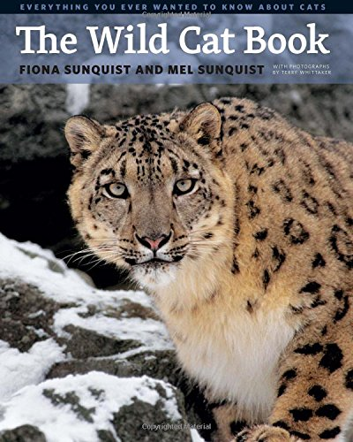

Slide 9
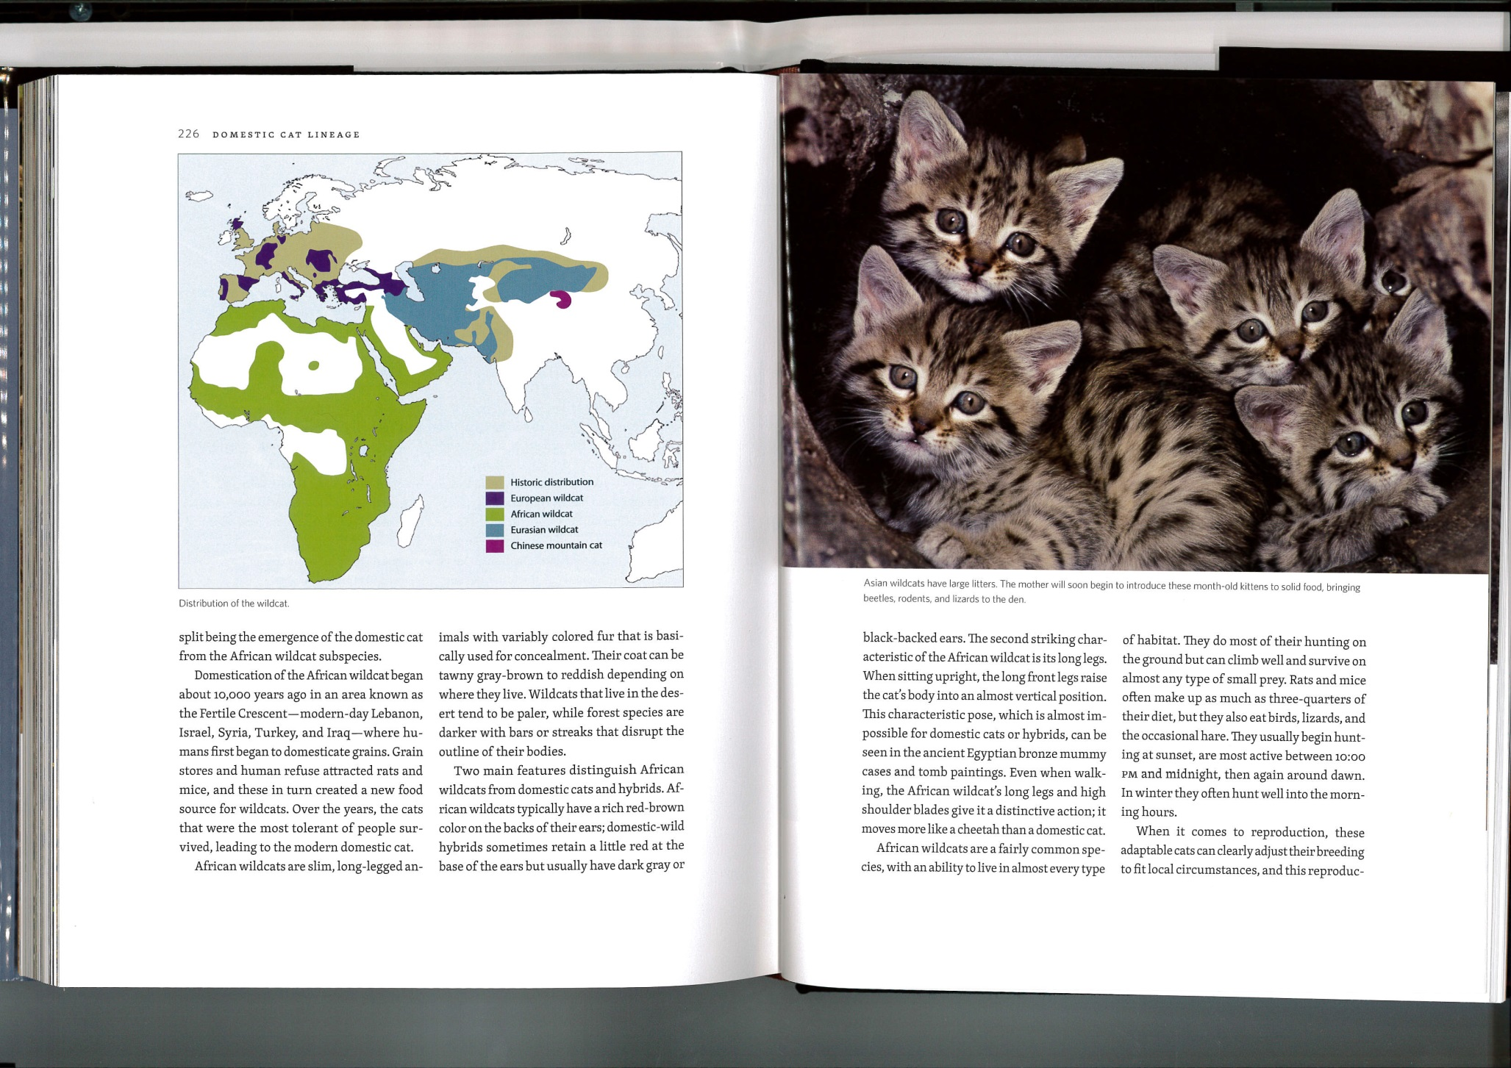

Slide 10
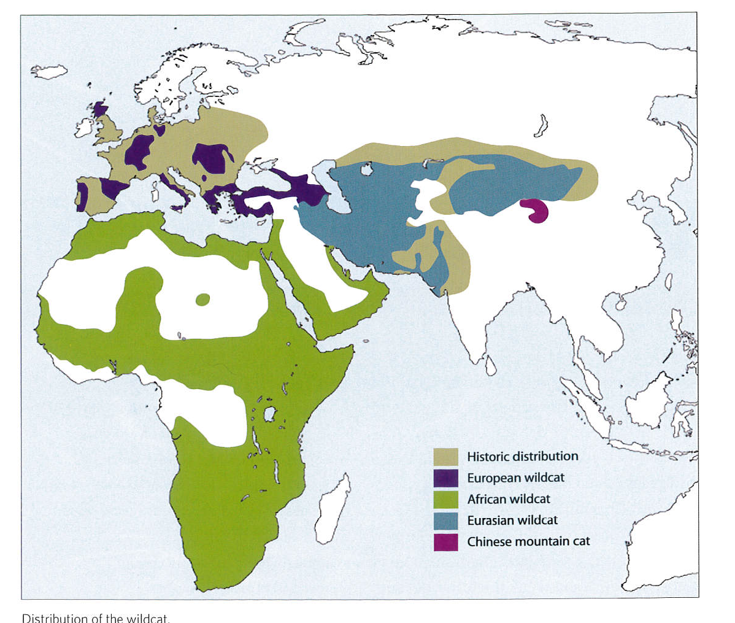

Slide 11
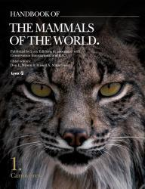

Slide 12
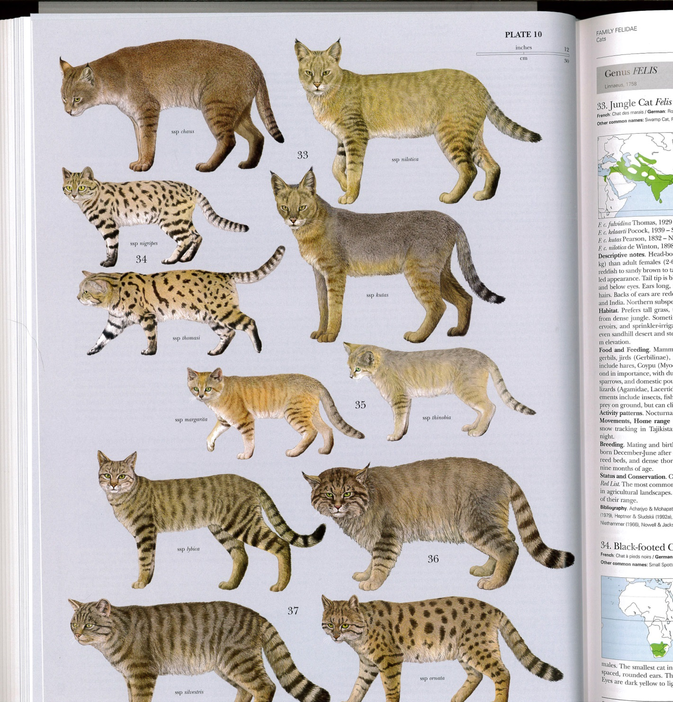

Slide 13
第０４３回国会 農林水産委員会 第１７号 昭和三十八年三月十二日（火曜日） 午前十時三十六分開議
出席委員 委員長 長谷川四郎君 理事 秋山 利恭君 理事 小山 長規君 理事 田口長治郎君 理事 丹羽 兵助君 理事 山中 貞則君 理事 足鹿 覺君 理事 片島 港君 理事 東海林 稔君 安倍晋太郎君 大野 市郎君 金子 岩三君 亀岡 高夫君 仮谷 忠男君 小枝 一雄君 坂田 英一君 田邊 國雄君 谷垣 專一君 内藤 隆君 中山 榮一君 松本 一郎君 米山 恒治君 稻村 隆一君 角屋堅次郎君 栗林 三郎君 中澤 茂一君 安井 吉典君 湯山 勇君 出席政府委員 農林政務次官 津島 文治君 農林事務官 （農政局長） 齋藤 誠君 委員外の出席者 文部事務官 （文化財保護委 員会事務局記念 物課長） 須賀 淳君 農 林 技 官 （林野庁指導部 長） 若江 則忠君 農 林 技 官 （林野庁指導部 造林保護課長） 手束 羔一君 専 門 員 岩隈 博君

Slide 14
ノイヌ、ノネコは、元来は家畜でございましたものが野性化いたしまして山野に自生いたしまして、野山におるというのを、のら犬、のらネコ等と区分いたしまして、この場合ノイヌ、ノネコと称しまして狩猟烏獣に入れておるわけでございますが、アメリカあるいはカナダ等におきましてはこれらをファーラル・ドッグあるいはファーラルーキャットというように区分いたしまして、やはり狩猟鳥獣にいたしておるというような例もあるわけでございます。それにならいまして野山に自生しておりますノイヌ、ノネコを狩猟鳥獣に入れておるわけでございます。ただしこれは動物学上の分類では区分がないわけでございます。
判別は生息状況によって識別するのが最も判然とするのでございますが、これが店先に並べられたときに、どれがのらネコで、どれがノネコかということは、判別が非常に困難であろうかと思いますが、医学的に胃袋その他を検査して、食性の種類等で判別しなければならぬのではないかというように考えます。

Slide 15
猫は区別できるか？
飼い猫 ＝ 人が所有・占有している猫？
のら猫
ノネコ

Slide 16
動物愛護法
愛護動物としての猫は、人が占有しているか否かを問わない
動物愛護法上の猫と鳥獣保護法上のノネコは、生物学的に同一の種類である
ノネコにも動物愛護法の規定が適用される

Slide 17
鳥獣保護法上で狩猟鳥獣としておく意義はあるか？
第二条
３ この法律において「狩猟鳥獣」とは、その肉又は毛皮を利用する目的、生活環境、農林水産業又は生態系に係る被害を防止する目的その他の目的で捕獲等（捕獲又は殺傷をいう。以下同じ。）の対象となる鳥獣（鳥類のひなを除く。）であって、その捕獲等がその生息の状況に著しく影響を及ぼすおそれのないものとして環境省令で定めるものをいう。

Slide 19
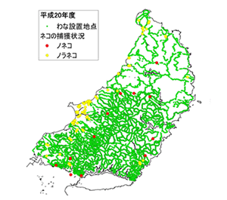

Slide 20
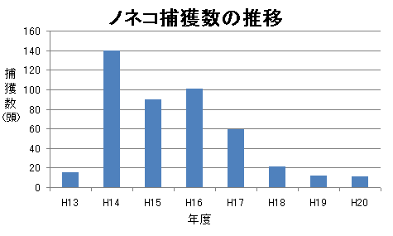

Slide 21
鳥獣保護法上の狩猟鳥獣としてのノネコ・ノイヌは、現在は死文となっている。
国は、速やかに、鳥獣保護施行規則からこの両者を削除すべきである。

